Slide 1

Klára Džuganová II.O

Slide 2
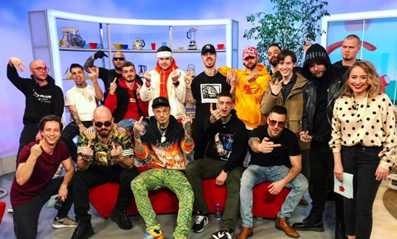
Obsah
Vznik
História
Členovia skupiny
Bývalí členovia
albumy a single
Záver

Slide 3

Vznik
Label vznikol v roku 2015 z pôvodného zoskupenia YZO Empire, kedy sa jeho zakladajúcimi členmi členmi stali Yzomandias , Konex , Jickson , Karlo a ďalší.
Aktuálne sa v labelu nachádza osem rapperov, jeden producent, jeden grafik, dvaja členovia organizačnej zložky a dvaja členovia ochranky.
Pod labelom bolo doteraz vydané 34 oficiálnych releasov.

Slide 4



História
So vznikom labelu je neodmysliteľne späté vydanie Yzomandiasova albumu "Yzomandias".
V roku 2015 ešte vychádza pár albumov interpretov
V apríli 2016 vychádza prvý celo-labelový mixtape s názvom "Milión + Paradise",
Rok 2017 pre label začína nepríjemne, 11. januára 2017 spácha samovraždu zakladajúci člen JCKPT (Jackpot).
V roku 2018 je prvý release labelu Yzomandiasovo album "Zbohem Roxano", ktoré neskôr získa oficiálny platinovú platňu.
Rok 2018 label zakončuje vydaním spoločného albumu "KRTEK MONEY LIFE„ .

Slide 5
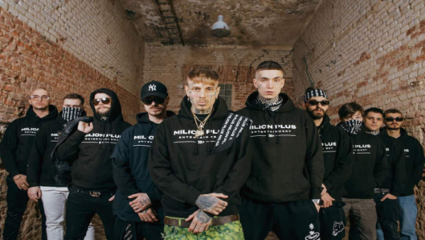
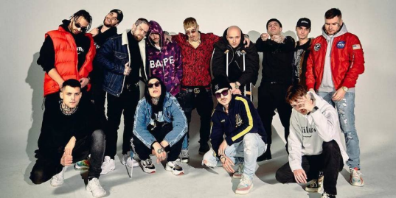
Členovia skupiny
Yzomandias -v roku 2015 label založil
Nik tedno –český rapper , do skupiny prišiel v roku 2017
Hasan - predtým bol súčasťou RFTS Crew
Kamil Hoffman -Slovenský rapper , do skupiny prišiel v roku 2016
Karlo - v labeli je od založenia
Koky -český rapper , v skupine je od založemia
Robin Zoot -predtým bol súčasťou Social Gangu
Deck -český producent
Jickson -predtým známy pod prezývkou Jimmy Dickson

Slide 6



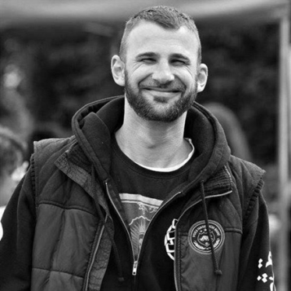
Bývalí členovia
JCKPT (Jackpot) - 11. januára 2017 spáchal samovraždu
Lvcas Dope -odišiel kvôli nezhodám
Skinny BARBER -aktuálne je členom zoskupenia SCB
Konex - z labelu odišiel 4. októbra 2020
SKINNY BARBER LVCAS DOPE
jackpot
KONEX

Slide 7
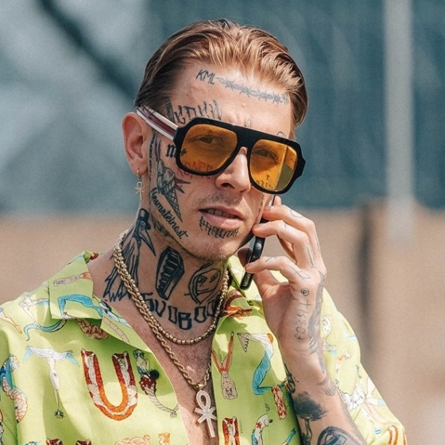
Albumy a single
Yzomandias -Yzomandias 20. apríla 2015
-Gudlak 24. januára 2016
-ze dna 26. júna 2016
- J. Eden (mixtape) 24. decembra 2016
-Zhora vypadá všechno líp27. mája 2017
-Zbohem Roxano 30. apríla 2018
-J. Eden Dva (mixtape) 31. mája 2019
-Dobrá duše, srdce ze zlata 5. decembra 2019
-Melanž (EP) 13. augusta 2020
-Prozyum 27. novembra 2020
-Prozyum (Director 's Cut) 12. februára 2021

Slide 8
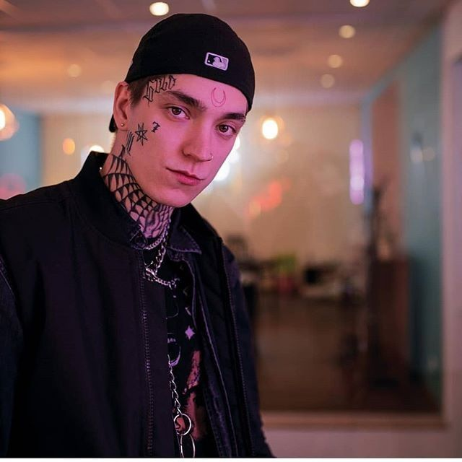
Albumy a single
Nik tendo
-GoldCigo (EP)7. februára 2017
-GoldKid 9. septembra 2017
-7 27. júna 2018
-Fatamorgána 1. novembra 2019
-Restart (EP) 24. apríla 2020
-Lunazar (EP) 17. september 2020
- Restart & Lunazar 2. októbra 2020

Slide 9

ĎAKUJEM ZA POZORNOST

